Slide 1
进程的上下文切换
学号：SA13011042
姓名：周徐达

Slide 2
问题阐述
在主调度器函数中，我们关心一下下面的一些代码
asmlinkage void __sched schedule(void){
struct task_struct *prev,*next;
struct rq *rq;
prev = rq -> curr;
next = pick_next_task(rq,prev);
if(likely(prev !=next)) {
rq->curr = next;
context_switch(rq,prev,next);
}
}

Slide 3
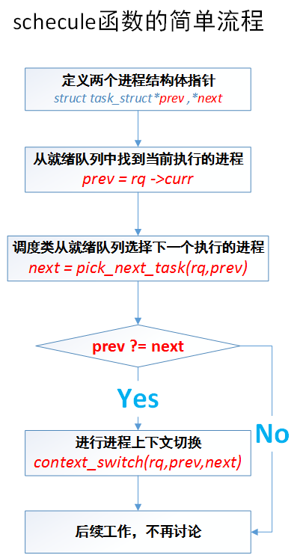

Slide 4
context_switch函数
static inline void context_switch(rq,prev,next)
{
struct mm_struct *mm,*oldmm;
prepare_task_switch(rq,prev,next);
mm = prev->mm;
old = next->mm;
switch_mm(oldmm,mm,next);
switch_to(prev,next,prev);
barrier();
finish_task_switch(this_rq(),prev);
}

Slide 5
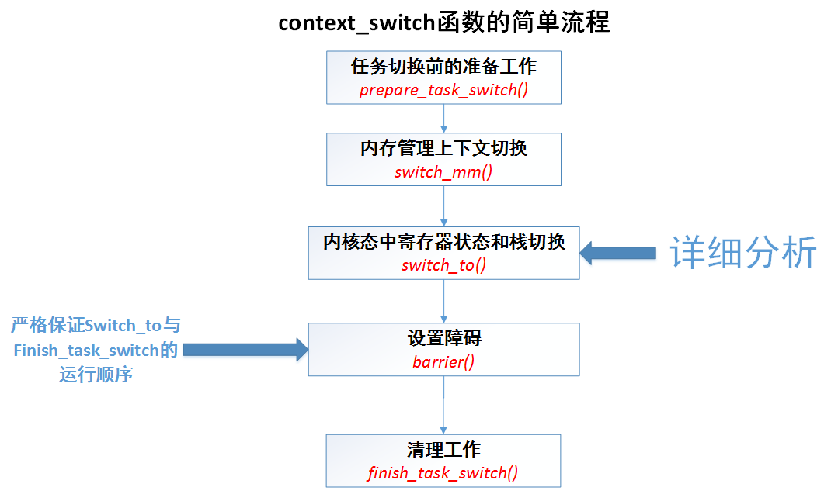

Slide 6
switch_to（prev,next,last)
asm volatile(
"pushfl\n\t" /* save flags */
"pushl %%ebp\n\t" /* save EBP */
"movl %%esp,%[prev_sp]\n\t" /* save ESP */
"movl %[next_sp],%%esp\n\t" /* restore ESP */
"movl $1f,%[prev_ip]\n\t" /* save EIP */
"pushl %[next_ip]\n\t" /* restore EIP */
"jmp __switch_to\n" /* regparm call */
"1:\t" "popl %%ebp\n\t" /* restore EBP */
"popfl \n" /* restore flags */
/* output parameters */
: [prev_sp] "=m" (prev->thread.sp),
[prev_ip] "=m" (prev->thread.ip),
"=a" (last),
/* clobbered output registers: */
"=b" (ebx), "=c" (ecx), "=d" (edx),
"=S" (esi), "=D" (edi)
/* input parameters: */ : [next_sp] "m" (next->thread.sp), [next_ip] "m" (next->thread.ip),
/* regparm parameters for __switch_to(): */
[prev] "a" (prev),
[next] "d" (next));
}
基本内敛汇编
扩展内敛汇编
用来定义一些操作数

Slide 7
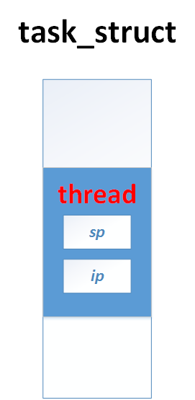
扩展内敛汇编
AT&T汇编格式
指令 源操作数 目的操作数
/* 这几个操作数属于目的操作数*/
: [prev_sp] "=m" (prev->thread.sp),
[prev_ip] "=m" (prev->thread.ip),
"=a" (last),
/* 内敛汇编过程中可以使用的寄存器*/
"=b" (ebx), "=c" (ecx), "=d" (edx),
"=S" (esi), "=D" (edi)
/* 这几个操作数属于源操作数*/ : [next_sp] "m" (next->thread.sp), [next_ip] "m" (next->thread.ip),
/* 这两个操作数用来给_switch_to（）传递参数*/
[prev] "a" (prev),
[next] "d" (next);

Slide 8
switch_to汇编代码分析
1. pushfl
2. pushl %ebp
3. movl %esp, %[prev_sp]
4. movl %[next_sp] , %esp
5. movl $1f, %[prev_ip]
6. pushl %[next_ip]
7. jmp __switch_to
8. 1:
9. popl %ebp
10. popfl

Slide 9
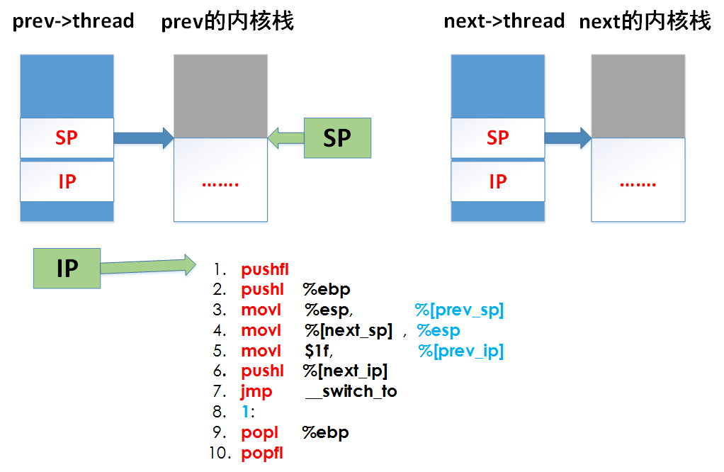
Step0 初始状态

Slide 10
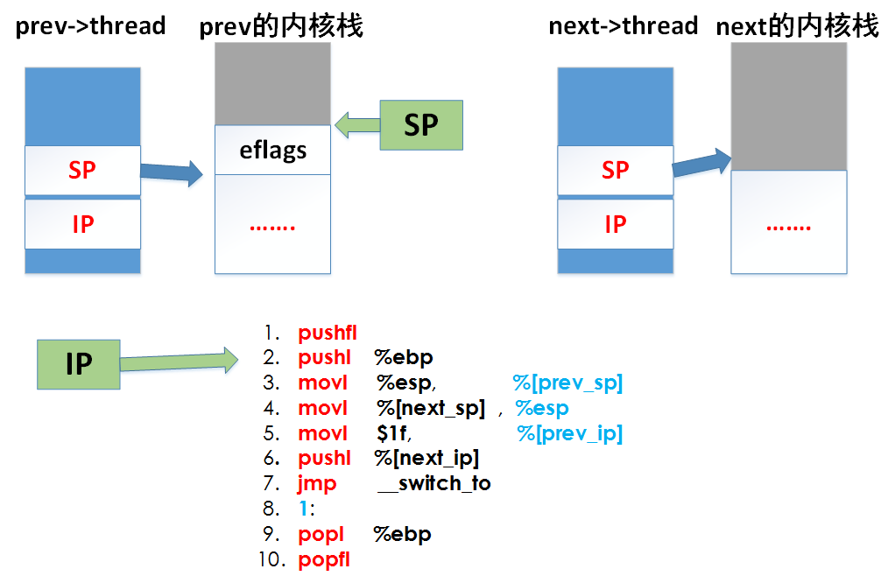
Step1 执行 pushfl 后

Slide 11
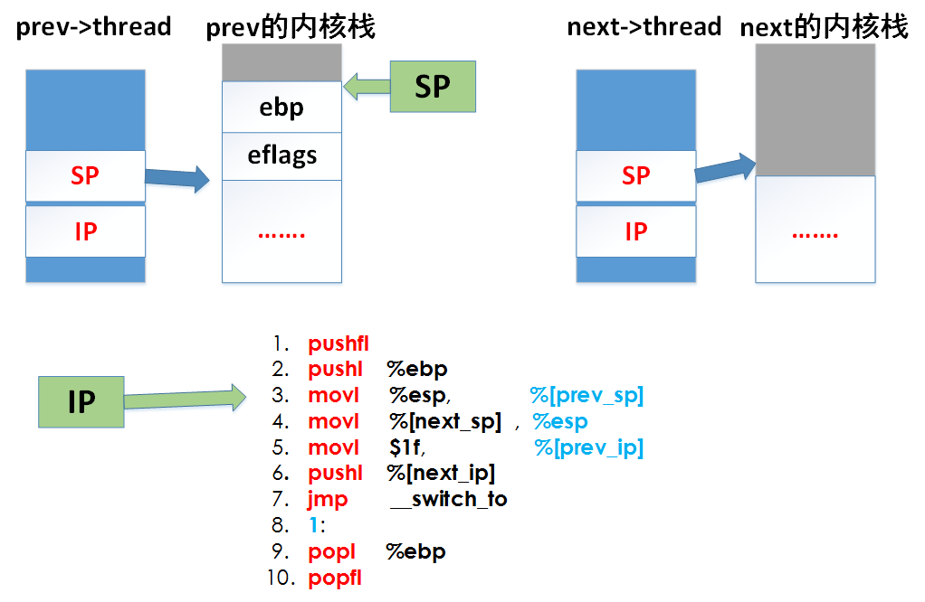
Step2 执行pushl %ebp后

Slide 12
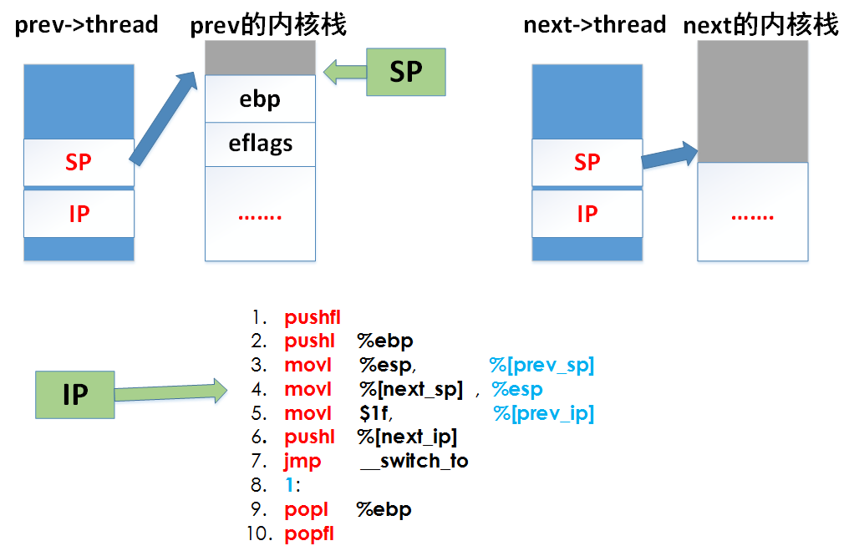
Step3 执行movl %esp %[prev_sp]后

Slide 13
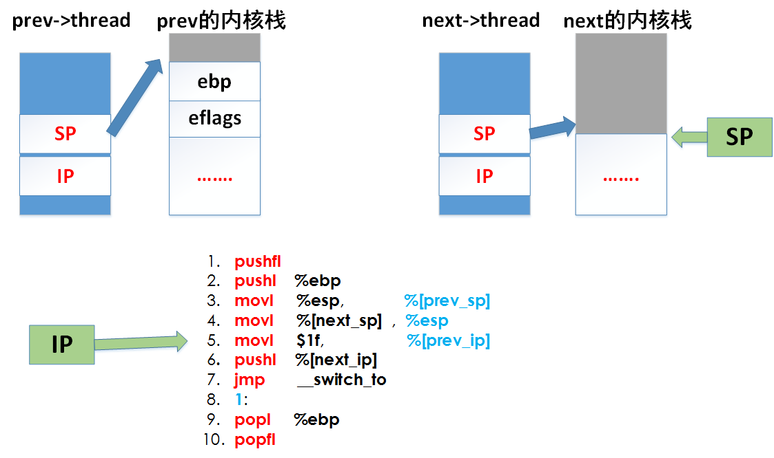
Step4 执行movl %[next_esp] %esp 后

Slide 14
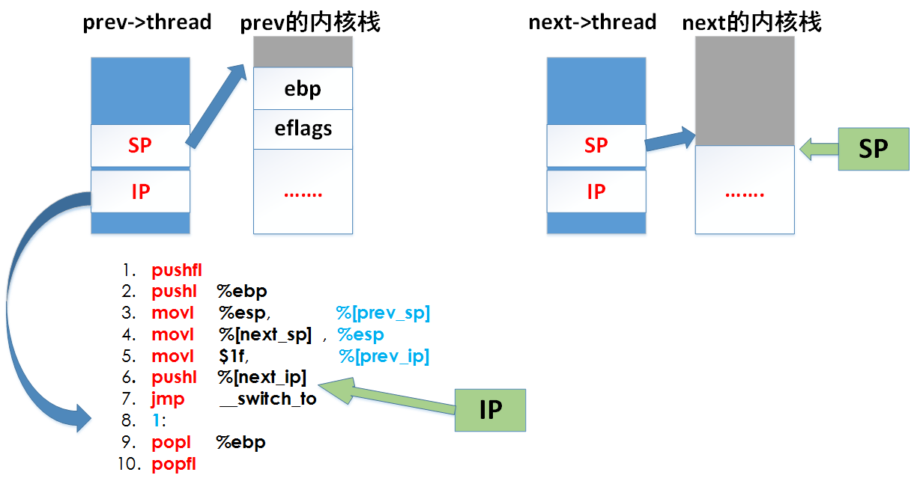
Step5 执行movel $1f %[prev_ip]后

Slide 15
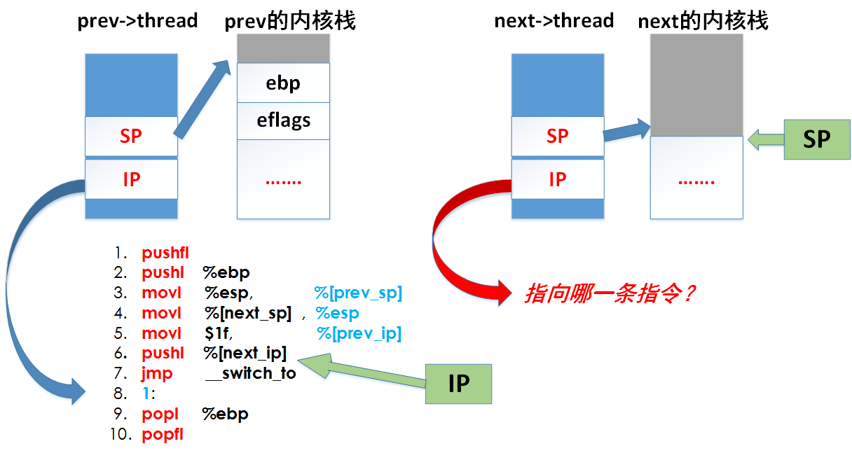
Step6.a 执行 pushl %[next_ip] 之前
推断出next_ip指向的指令是什么

Slide 16
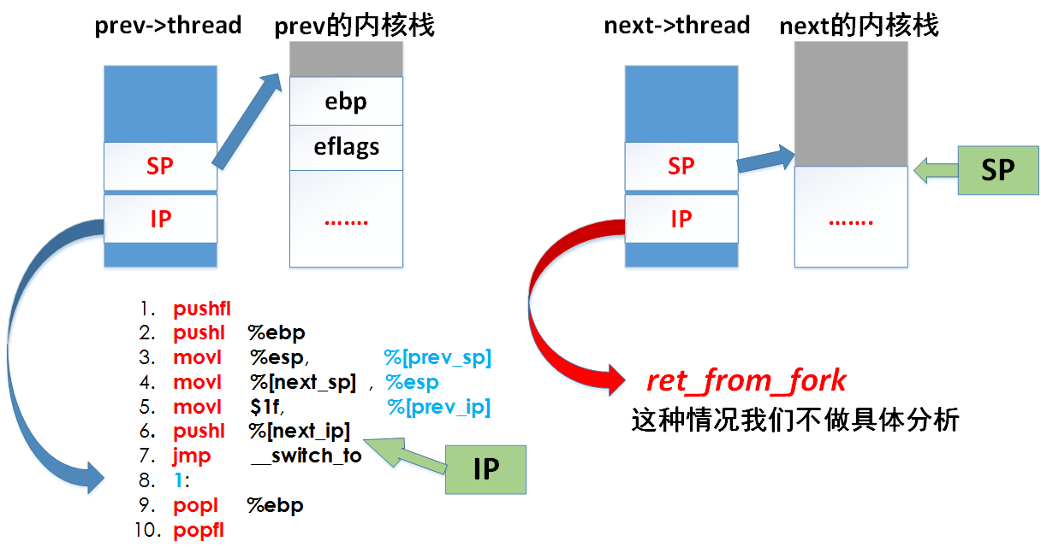
Step6.b 执行 pushl %[next_ip] 之前
如果next进程是一个新的进程

Slide 17
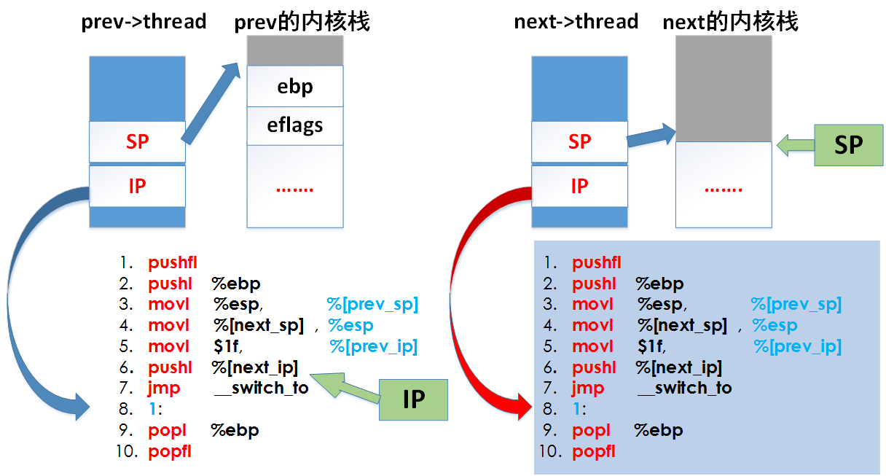
Step6.c 执行 pushl %[next_ip] 之前
如果next这个进程曾经获得过CPU的使用权

Slide 18
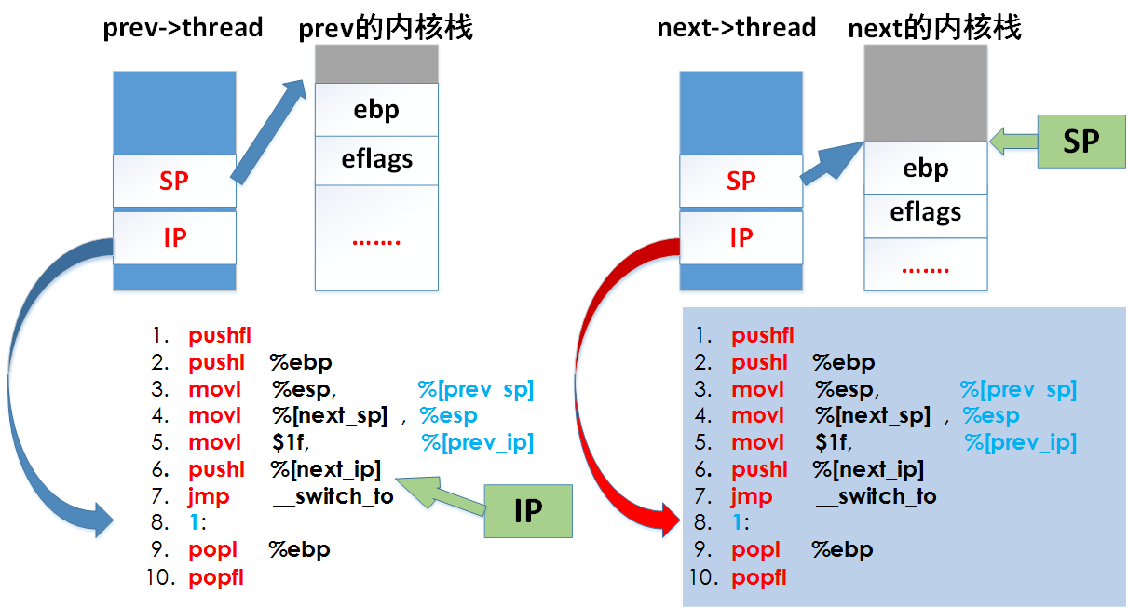
Step6.d 执行 pushl %[next_ip] 之前
同时我们推断出next的内核栈结构

Slide 19
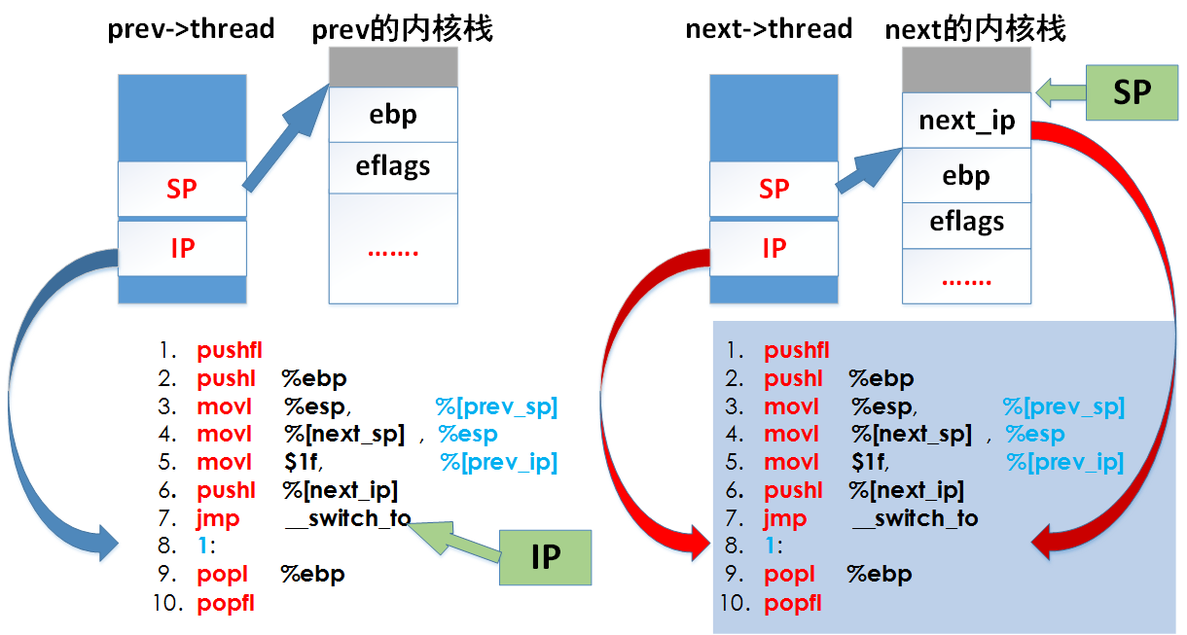
Step6.e 执行 pushl %[next_ip] 之后

Slide 20
Step7 执行 jmp __switch_to
我们首先看一下__switch_to()这一个函数
struct task_struct * __switch_to (prev,next)
{
*********
中间保存数据过程不分析，
只看最后一句
*********
return prev.
}

Slide 21
Step7 执行 jmp __switch_to
我们将return prev翻译成为汇编语句
movl [prev] , %eax ；eax寄存器保存返回值
pop edi
pop esi
pop ebx
mov esp,ebp
pop ebp
ret -> popl %eip

Slide 22
Step7 执行 jmp __switch_to
我们将return prev翻译成为汇编语句
movl [prev] , %eax ；eax寄存器保存返回值
恢复栈
popl %eip

Slide 23
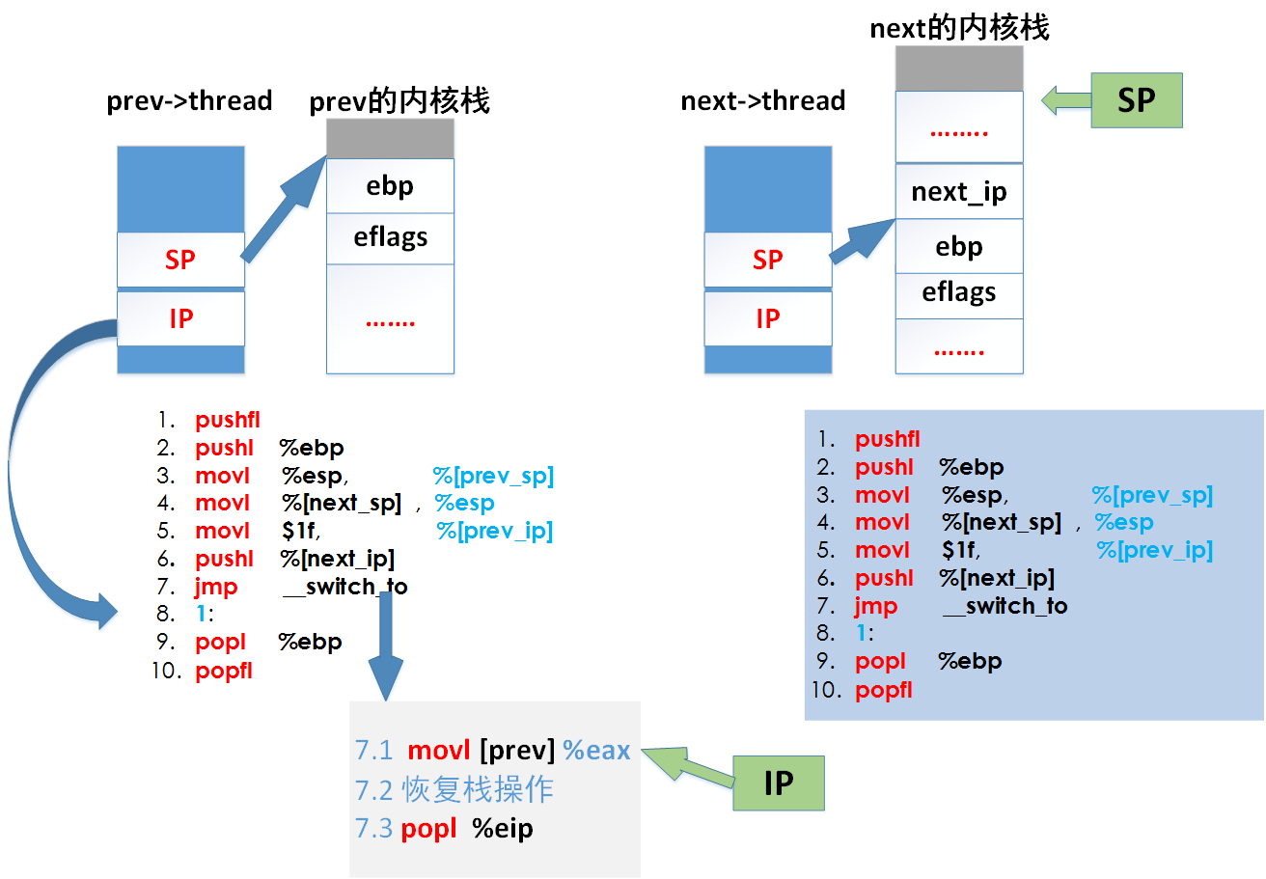
Step7.a jmp __switch_to 到 return 之前

Slide 24
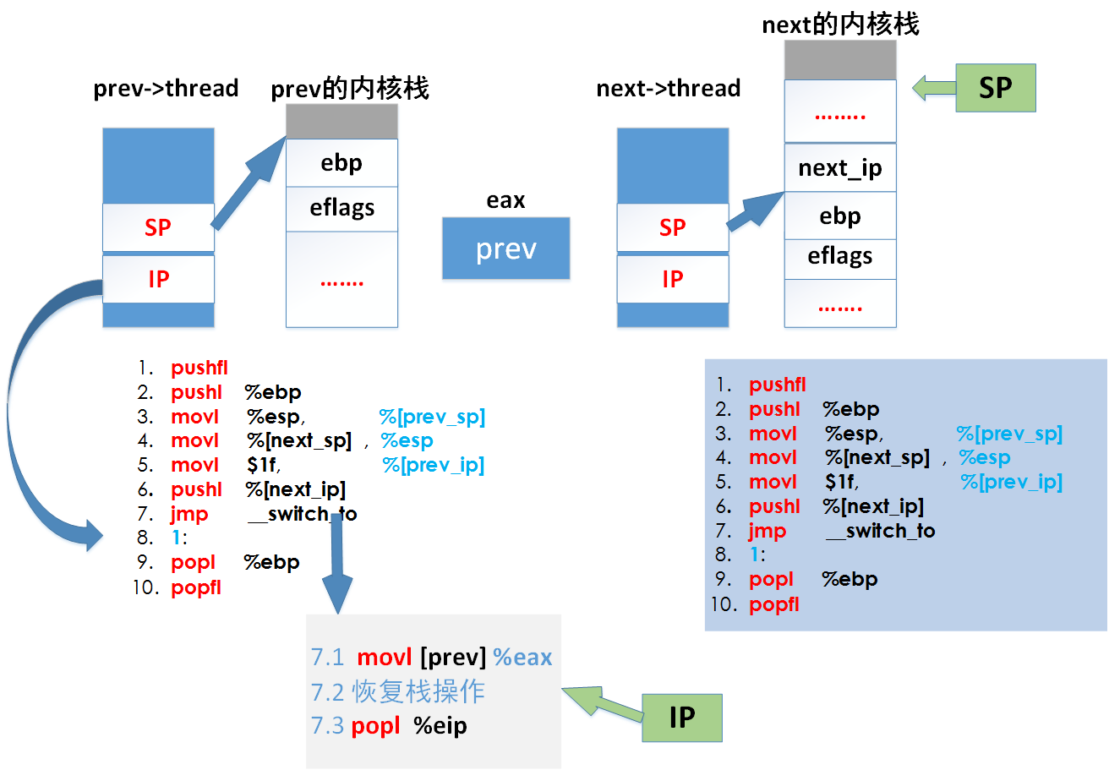
Step7.b 执行 movl [prev] %eax 后

Slide 25
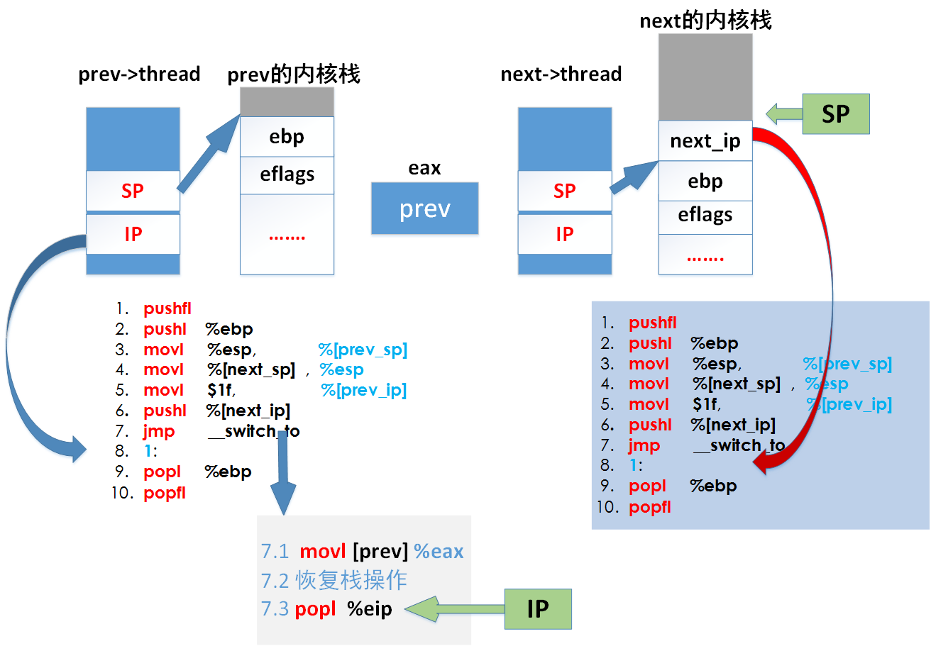
Step7.c 执行 恢复栈操作 后

Slide 26
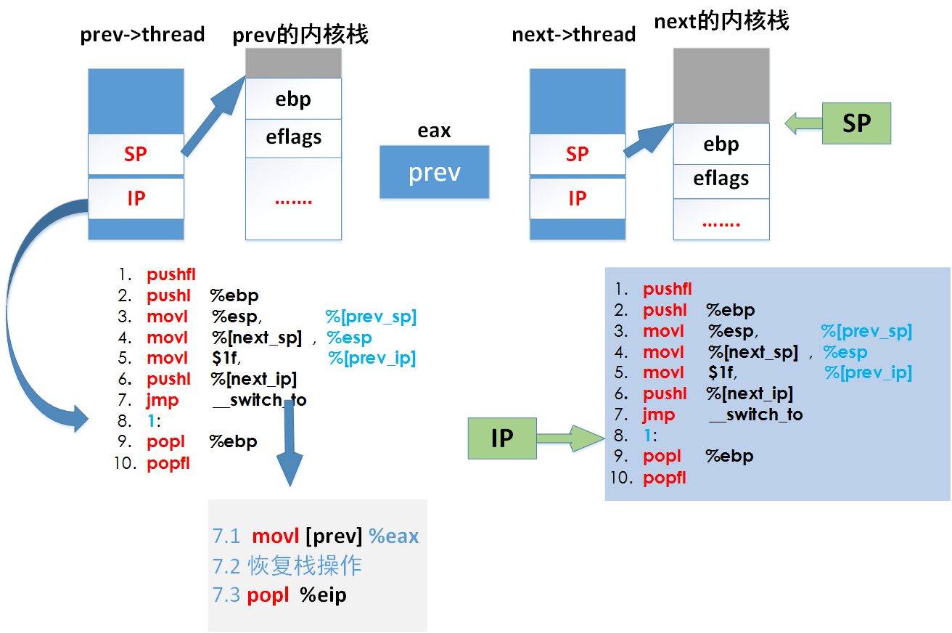
Step7.d 执行 popl %eip 后

Slide 27
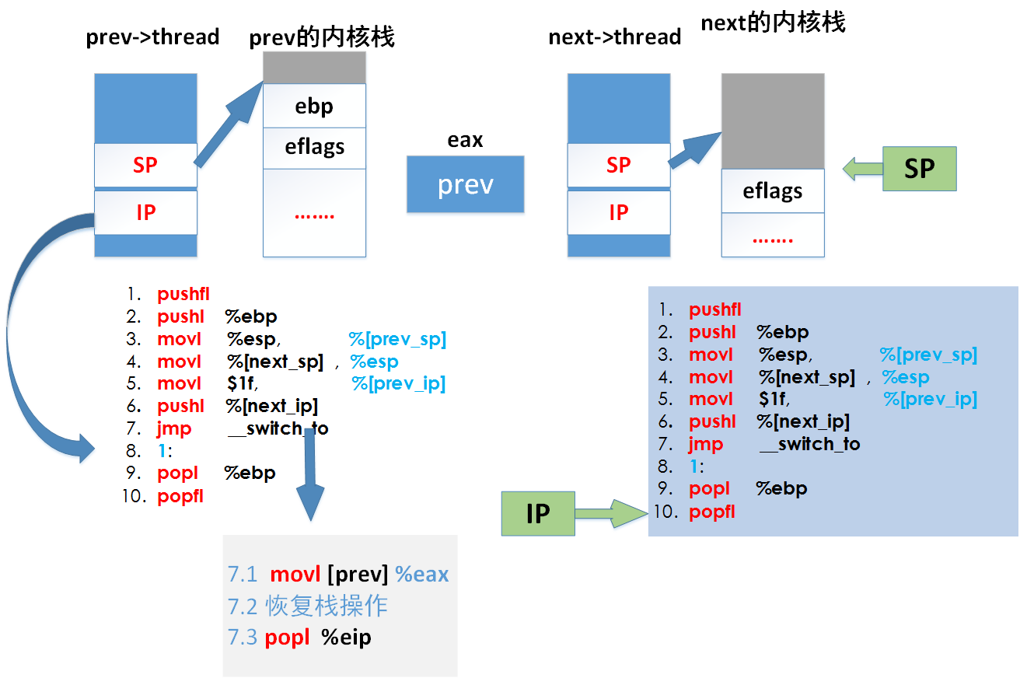
Step8 popl %ebp 后

Slide 28
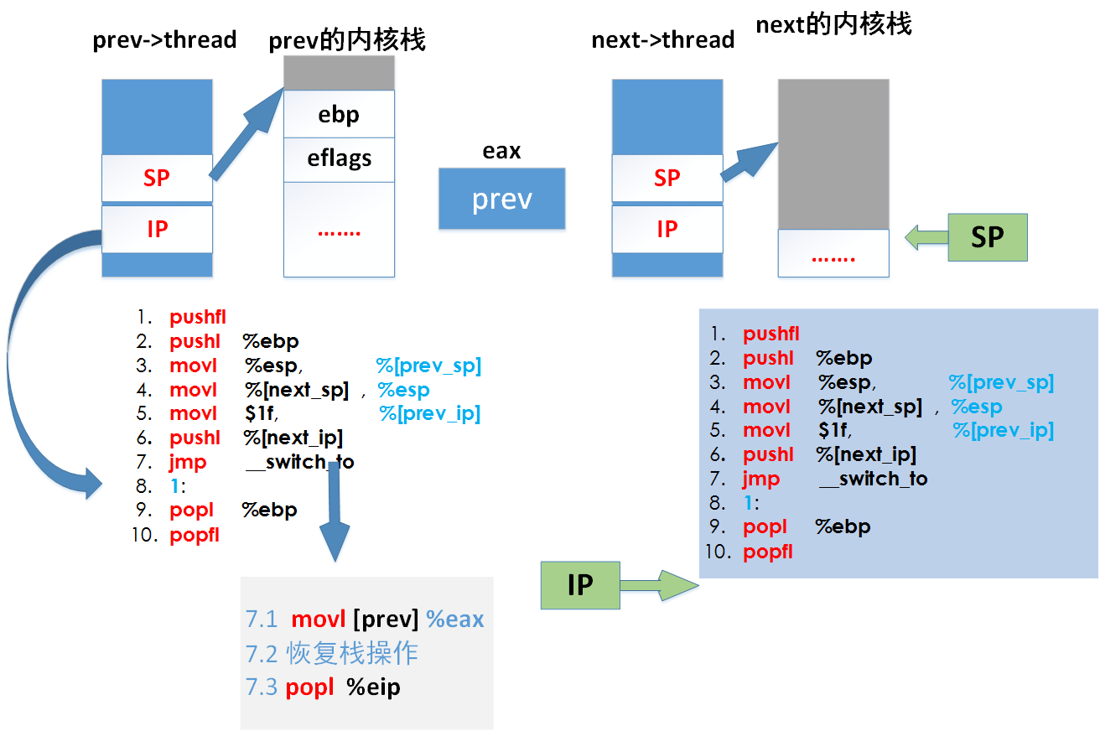
Step9 执行 poplfl 后

Slide 29
小结
进程切换switch_to的十行汇编可以分成三部分：
1.切换进程
2.切换控制流
3.切换内核栈

Slide 30
小结
1.切换进程涉及到的汇编代码
1. pushfl
2. pushl %ebp
3. movl %esp, %[prev_sp]
4. movl %[next_sp] , %esp

Slide 31
小结
2.切换控制流涉及到的汇编代码
5. movl $1f, %[prev_ip]
6. pushl %[next_ip]
7. jmp __switch_to

Slide 32
小结
3.切换内核栈涉及到的汇编代码
8. 1:
9. popl %ebp
10. popfl

Slide 33
Something more 1
有人说switch_to这段汇编中进程切换的标志是esp的切换，怎么理解这句话

Slide 34
Something more 2
有人说switch_to这段汇编中栈切换的标志是ebp的切换，怎么理解这句话

Slide 35
Something more 3
结合switch_to的执行过程分析为什么进程切换必须使用汇编代码实现

Slide 36
Something more 4
如何理解switch_to函数使用三个参数传递两个变量
switch(prev,next,prev)

Slide 37
Something more 5
调研一下X86体系结构下进程切换的方式

Slide 38
Something more 6
写一个使用内敛汇编的小程序

Slide 39
特别鸣谢
郭师兄

Slide 40
谢谢观看~~

